Slide 1
L’Immunothérapie
Les cibles et mécanismes d'action des anticorps thérapeutiques et protéines de fusion à portion Fc,
Les cibles et mécanismes d'action des traitements par cytokines
Les cibles et mécanismes d'action des approches d'immunothérapie cellulaire
Les aspects immunologiques de la thérapie génique

Slide 2
1-Les cibles et mécanismes d'action des anticorps thérapeutiques et protéines de fusion à portion Fc
En 1975, Georges Köhler et Cesar Milstein mettent au point la technologie des hybridomes qui permet d'immortaliser et de faire proliférer des clones de lymphocytes B de souris produisant chacun un seul type d'anticorps.
Ces anticorps, dits monoclonaux, reconnaissent un seul épitope. Grâce à l'ingénierie moléculaire (technologie des protéines recombinantes), il fut ensuite possible de rendre ces anticorps monoclonaux de plus en plus humains, puis totalement humains, et de construire des protéines thérapeutiques comprenant une portion Fc d'IgG humaine (protéines de fusion à portion Fc ou PFFc)

Slide 3
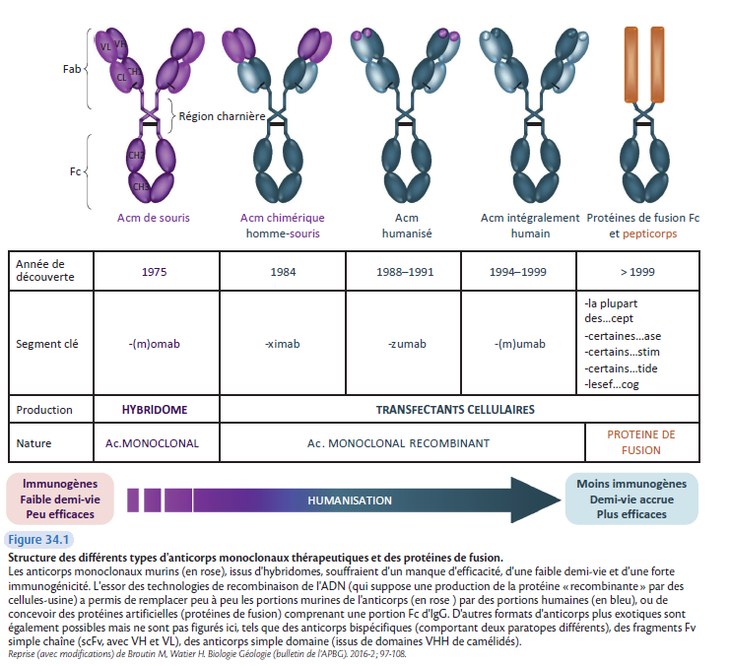

Slide 4
Ces proteines agissent comme les médicaments chimiques classiques en modulant les propriétés physiologiques et en interférant avec les processus physiopathologiques.
Leur taille ne leur permet cependant pas de franchir la membrane plasmique, et de pénétrer dans le cytoplasme des cellules, ce que font de nombreux médicaments chimiques.
Par contre, l'extrême spécificité de reconnaissance de l'épitope sur la cible thérapeutique par le paratope de l'anticorps limite les toxicités observées avec certains médicaments chimiques reconnaissant d'autres cibles que celle visée

Slide 5
1-1-L'imunogénicité des anticorps thérapeutiques
Les immunoglobulines sont des protéines, donc potentiellement immunogènes, et leur administration comporte un risque d'induction d'anticorps (anticorps anti-anticorps). La survenue d'anticorps antibiomédicament peut entraîner une diminution d'efficacité par neutralisation et/ou accélération de la clairance.

Slide 6
Les différentes étapes du processus d'humanisation des anticorps monoclonaux ont conduit au remplacement des domaines constants puis des régions charpentes des domaines variables des immunoglobulines murines par leurs homologues humains, réduisant leur potentiel immunogène, augmentant leur durée d'action et leur efficacité in vivo,

Slide 7
Par ailleurs, la présence d'une portion Fcγ (provenant d'IgG) humaine plutôt que murine a entraîné une augmentation de la demi-vie de l'anticorps par liaison au récepteur FcRn et, dans le cas des IgG1, d'une amélioration du recrutement des effecteurs de l'immunité grâce à une meilleure liaison au C1q et/ou aux récepteurs FcγR des cellules cytotoxiques ou phagocytaires,

Slide 8
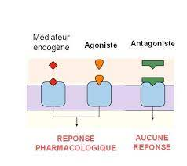
Les PFFc peuvent être des formes solubles de récepteurs jouant le rôle d'antagonistes compétitifs, mais aussi différents agonistes ou protéines substitutives.

Slide 9
1-2-Les anticorps thérapeutiques neutralisant des cibles solubles
Si l'anticorps se lie à l'antigène avec suffisamment d'affinité et que l'épitope reconnu concerne un site critique dans la fonction de l'antigène cible, l'anticorps exerce une action de neutralisation.
Les cibles antigéniques peuvent être exogènes (venins, toxines, virus), mais sont le plus souvent des protéines de l'organisme (cytokines, facteurs de croissance, protéases, etc.)
Le biomédicament empêche alors l'interaction entre ces molécules ou ces virus avec leurs partenaires moléculaires dans l'organisme (récepteurs cellulaires, substrats, etc.)

Slide 10
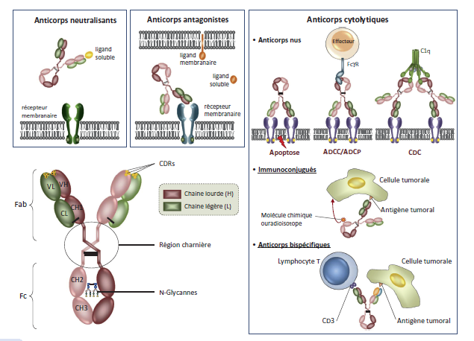
Mécanismes d'action des anticorps thérapeutiques.

Slide 11
1-3-Les anticorps thérapeutiques antagonistes
Cibler spécifiquement un récepteur membranaire, et bloquer la liaison de son ou de ses ligands ou son fonctionnement,
La plupart des anticorps antagonistes ont des propriétés immunosuppressives utiles dans le traitement de nombreuses maladies inflammatoires et auto-immunes, par blocage de récepteurs d'interleukines, de molécules d'adhésion ou de molécules de costimulation.

Slide 12
1-4-Les anticorps thérapeutiques cytolytiques
Ces anticorps reconnaissant des antigènes membranaires ont été sélectionnés pour exercer un effet cytolytique (ou cytotoxique), indépendamment de la fonction de l'antigène-cibles,
Ils comprennent des anticorps polyclonaux (sous forme d'IgG non fragmentées) et surtout des anticorps monoclonaux de la sous-classe IgG1 humaine, capables d'activer le complément par la voie classique ce qui favorise la formation du complexe d'attaque membranaire (lyse directe) ainsi qu'une opsonisation par le C3b/C3bi, et/ou de recruter les cellules effectrices de l'immunité exprimant des FcγR

Slide 13
conjugués à des radioisotopes
À ces anticorps s'ajoutent des anticorps d'origine et de nature diverses, modifiés chimiquement pour être conjugués à des radioisotopes (radio-immunoconjugués) ou à des composés fortement cytotoxiques (Antibody-Drug Conjugates).
Dans ce cas, la partie anticorps a essentiellement pour fonction de véhiculer les composés cytotoxiques, de les amener aux cellules cancéreuses sans risquer leur dissémination dans l'organisme (toxicité) et le plus souvent de provoquer leur internalisation dans la cellule.
Le cas du brentuximab védotine est assez emblématique.
Comme anticorps « nu » (brentuximab seul), il n'avait démontré aucune activité clinique, mais une fois conjugué à la védotine, il s'est révélé très efficace dans les maladies de Hodgkin

Slide 14
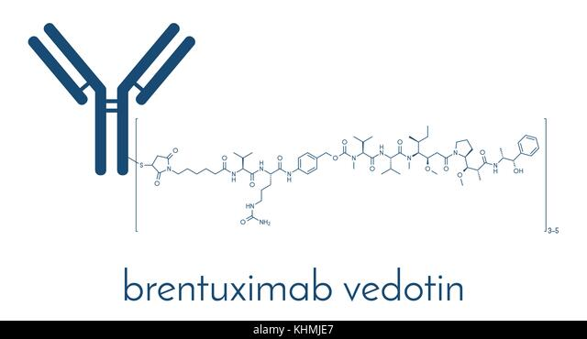
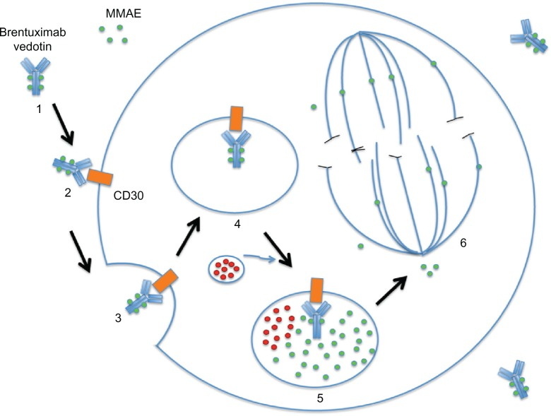
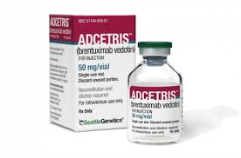

Slide 15
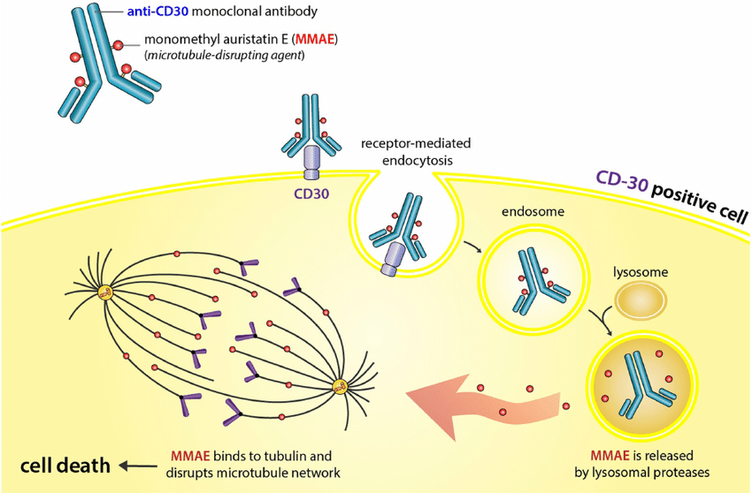

Slide 16
Les anticorps bispecifiques
Une dernière catégorie, encore émergente, est à rattacher aux anticorps cytolytiques. Il s'agit des anticorps bispécifiques qui reconnaissant la cible par un paratope et les lymphocytes T (CD3) par l'autre paratope.
Ces anticorps forcent donc la reconnaissance de cellules tumorales par des lymphocytes T CD4 ou CD8, indépendamment de la spécificité antigénique du TCR de ces derniers (formationde conjugués effecteur-cible) ,Il se produit alors un recrutement massif d'effecteurs lymphocytaires, qui déversent leur arsenal cytotoxique sur les cellules tumorales tout en libérant de nombreuses cytokines, source d'effets indésirables en partie contrôlables par l'administration concomitante d'un autre anticorps, le tocilizumab (anti-IL-6R).

Slide 17
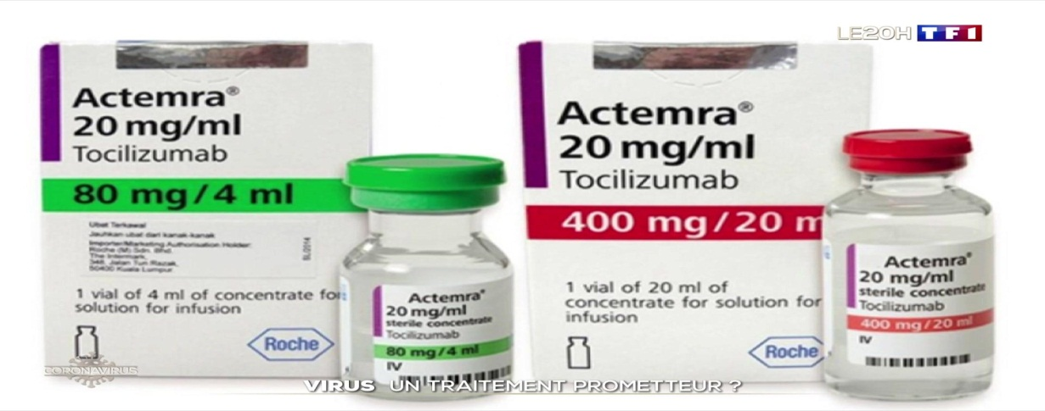
le tocilizumab (anti-IL-6R).
Le tocilizumab est un anticorps monoclonal humanisé qui bloque l’action des récepteurs de l’interleukine 6. Il est utilisé pour son action immunosuppressive dans le traitement de la polyarthrite rhumatoïde (PAR).
Lors de la pandémie de Covid-19, il est évalué comme moyen de lutter contre la « tempête de cytokine » qui est une cause importante de mortalité chez les patients sévèrement touchés par cette maladie. Des études contradictoires sont publiées, certaines montrant que le tocilizumab n'améliore pas le pronostic de la maladie² et d'autres plus optimistes³ conduisant en janvier 2021 le régulateur britannique MHRA à autoriser provisoirement son utilisation à l'hôpital contre les formes graves de Covid-19⁴, suivi par la FDA aux Etats-Unis en juin 2021. Enfin, l'Agence Européenne des Médicaments a lancé une évaluation du médicament le 16 août 2021⁵.

Slide 18
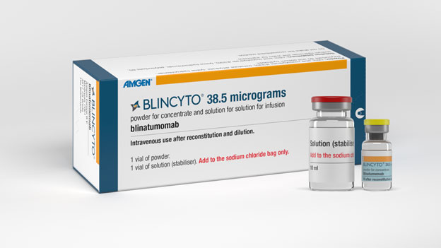
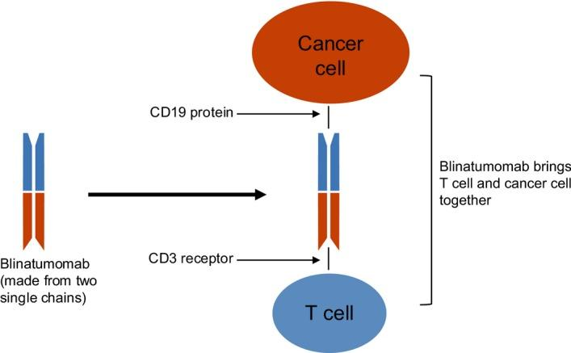
Pour l'instant, le seul véritable succès est celui du blinatumomab dans la leucémie aiguë lymphoblastique ; cet anticorps composé de fragments variables simple chaîne (scFv) issus de deux anticorps monoclonaux murins est dépourvu de portion Fc et nécessite une administration en perfusion continue.

Slide 19
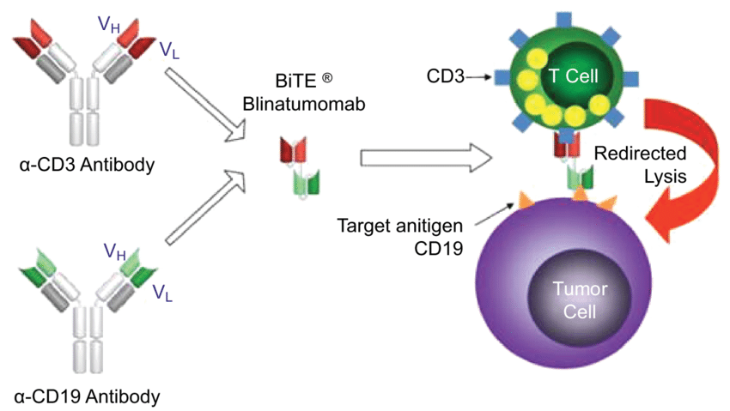
Blinatumomab

Slide 20
1-5-Les biomédicaments anti-TNF
Ces biomédicaments méritent d'être mis en exergue parce qu'ils ont révolutionné la prise en charge de nombreuses maladies inflammatoires chroniques et auto-immunes, notamment en rhumatologie, gastroentérologie et dermatologie (5 différents sur le marché),
Ainsi, bien qu'ils aient tous la propriété de neutraliser le TNF-α soluble, ils peuvent aussi, à l'exception de l'étanercept, se fixer sur le TNF-α membranaire exprimé par de nombreuses cellules immunitaires et induire une rétro-signalisation qui peut provoquer une apoptose. De plus, trois d'entre eux (infliximab, adalimumab et golimumab) sont des IgG1 et peuvent recruter des fonctions effectrices et entraîner la mort des cellules qui expriment le TNF-α membranaire. Ces mécanismes sont probablement essentiels dans le traitement de la maladie de Crohn et de la rectocolite hémorragique

Slide 21
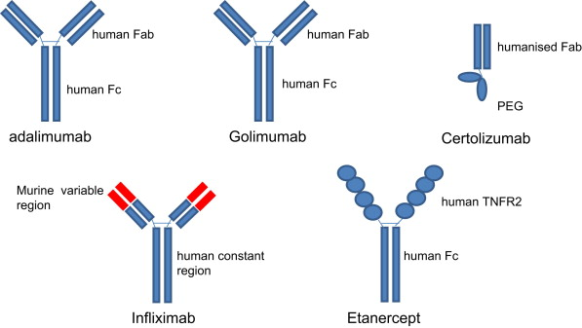

Slide 22
2-Les cibles et mécanismes d'action des traitements par cytokines
■ Les cytokines sont des protéines clés de la réponse immunitaire.
■ Elles ont généralement un effet immunostimulant expliquant leur intérêt dans des stratégies d'immunothérapie en cancérologie ou dans certaines infections virales chroniques (infection par le VHC et IFNα).
■ Elles sont généralement associées à un risque de survenue ou d'aggravation de pathologies auto-immunes et/ou inflammatoires sauf pour l'interleukine 10.
■ Les cytokines utilisées actuellement couramment en thérapeutique chez l'Homme sont les Interférons α, β et l'IL-2, cependant compte tenu du développement global des immunothérapies il est probable qu'un nombre plus général de molécules seront utilisées dans le futur.

Slide 23
l'IL10
L'IL-10 inhibe la production de médiateurs pro-inflammatoires tout en augmentant la production de médiateurs anti-inflammatoires.
Du fait de ces propriétés, l'IL10 a été utilisée en thérapeutique dans les maladies inflammatoires digestives (maladie de Crohn) cutanées (psoriasis) ou rhumatologies (polyarthrite rhumatoïde) recouvrant le spectre des pathologies pouvant bénéficier des traitements par anticytokines inflammatoires (anti TNF, IL1, IL6).
Les résultats cliniques ont été assez décevants, et ceci pour plusieurs raisons. La première d'entre elles étant un problème de pharmacodynamie et de distribution de la cytokine au niveau des muqueuses,

Slide 24
3-Les cibles et mécanismes d'action des approches d'immunothérapie cellulaire
L'immunothérapie cellulaire consiste en l'utilisation de cellules immunitaires du patient ou d'un donneur pour obtenir un effet thérapeutique.
Cette modalité connaît des applications en hémato-cancérologie et en infectiologie, et de façon plus expérimentale dans le champ de l'auto-immunité.

Slide 25
L'immunothérapie cellulaire par transfert de lymphocytes T de spécificité anti-infectieuse, notamment vis-à-vis du virus EBV, a fait la preuve de son efficacité.
Les espoirs d'utilisation de l'immunothérapie cellulaire en auto-immunité impliquent une manipulation des Tregs.
Certains protocoles de vaccinations thérapeutiques anticancéreuses envisagent d'utiliser les cellules dendritiques comme initiatrices de réponses antitumorales.

Slide 26
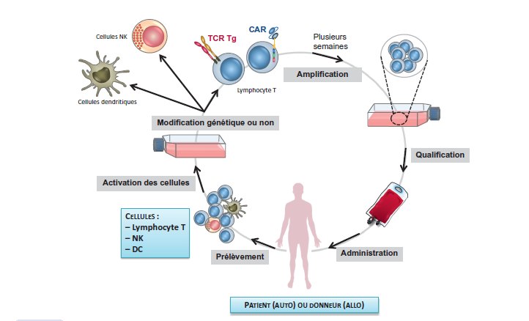
Étapes de la production de produits cellulaires.

Slide 27
L'immunothérapie cellulaire active : les cellules dendritiques comme vaccin cellulaire
L'utilisation de ces cellules dans des essais cliniques a été possible grâce au développement de techniques permettant de les produire en grand nombre à partir de monocytes dérivés du sang ou de progéniteurs hématopoïétiques CD34+ en utilisant des cytokines telles que le GM-CSF et l'IL-4.
Les cellules dendritiques dérivées d'un donneur HLA-compatible ou du patient peuvent être chargées in vitro avec un antigène viral ou tumoral le plus souvent sous forme de peptides capables de se fixer sur les molécules du CMH, modifiées génétiquement avec l'ADN ou ARN codant pour ces mêmes protéines, incubés avec du lysat de tumeur ou de lignées tumorales ou être fusionnés avec des cellules tumorales. Puis, ces cellules sont réinjectées par voie souscutanée, intradermique ou directement dans les ganglions lymphatiques. Elles sont alors d'excellentes cellules activatrices des lymphocytes T cytotoxiques spécifiques du peptide présent sur la cellule cible infectée ou tumorale.

Slide 28
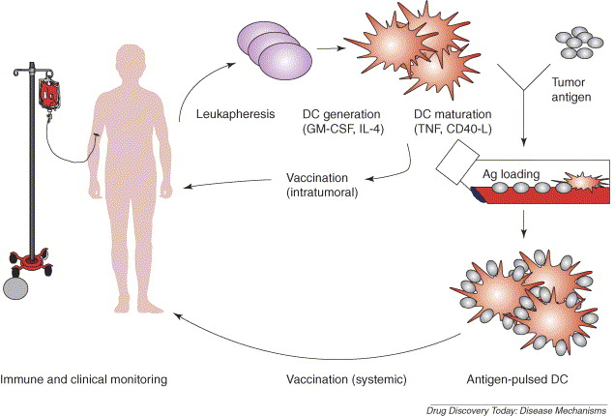

Slide 29
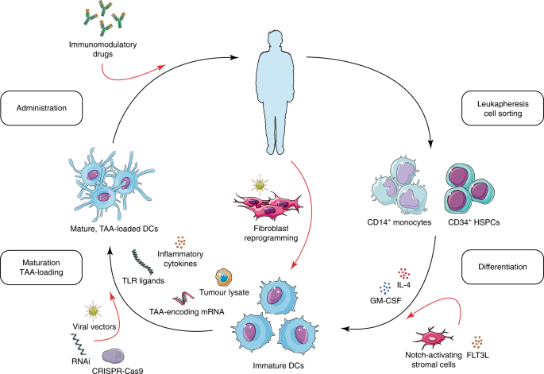

Slide 30
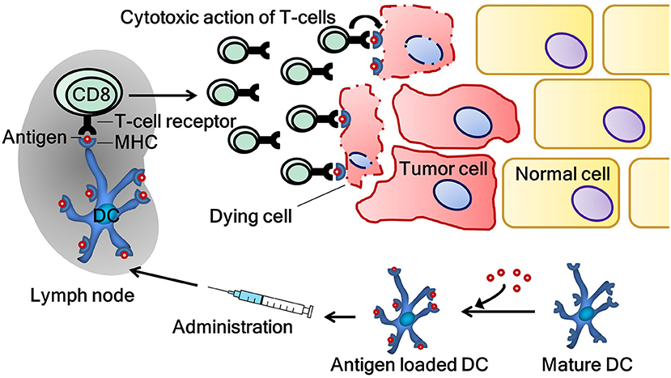

Slide 31
Les cellules CAR-T

Slide 32
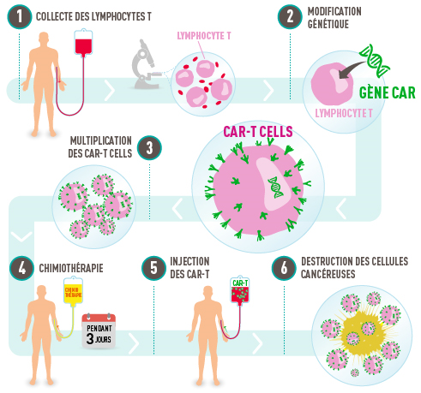

Slide 33
Le traitement par cellules CAR-T (Chimeric Antigenic Receptor - T) ou CAR-T cells, est une stratégie d’immunothérapie cellulaire en plein développement, qui vise à combattre le cancer en s’appuyant sur le propre système immunitaire du patient.
Les cellules CAR-T sont des lymphocytes T modifiés génétiquement dans le but de reconnaître puis éliminer les cellules cancéreuses. Elles sont la base d’une toute nouvelle approche de traitement contre le cancer, consistant à prélever des cellules immunitaires d’un patient (ici, les lymphocytes T), pour les modifier génétiquement et les lui réinjecter.

Slide 34
La production des cellules CAR-T commence par le prélèvement des lymphocytes T du propre patient que sont ensuite modifiés génétiquement afin qu’ils puissent reconnaître toute cellule cancéreuse. Pour cela, ils sont dans un premier temps collectés par leucaphérèse, un prélèvement sanguin ciblant les globules blancs. Après contrôle de leur qualité, ils subissent une modification génétique artificielle, on parle de modification ex vivo (en dehors de l’organisme). Le principe ? Produire, à l’aide d’un gène introduit dans leur noyau, des « récepteurs antigéniques chimériques » (CAR) à la surface des lymphocytes T. Grace à ce récepteur, les cellules CAR-T sont capables de reconnaître les cellules tumorales et de se fixer dessus. La modification génétique permet également d’introduire un élément de « costimulation » qui permet à la cellule CAR-T de s’activer et d’attaquer la cellule cancéreuse un fois fixée sur elle.
Une fois créées, les cellules CAR-T sont multipliées dans l’optique d’être administrées au patient. Avant l’injection, le patient reçoit durant trois jours une chimiothérapie dans le but d’affaiblir son système de défense immunitaire. Ainsi, en éliminant une partie des lymphocytes naturels, la multiplication des cellules CAR-T sera favorisée et le risque de rejet sera limité.
Une fois dans l’organisme, les cellules CAR-T vont donc reconnaître et cibler les cellules tumorales de manière spécifique grâce au récepteur CAR, puis s’activer contre elles et les éliminer.

Slide 35
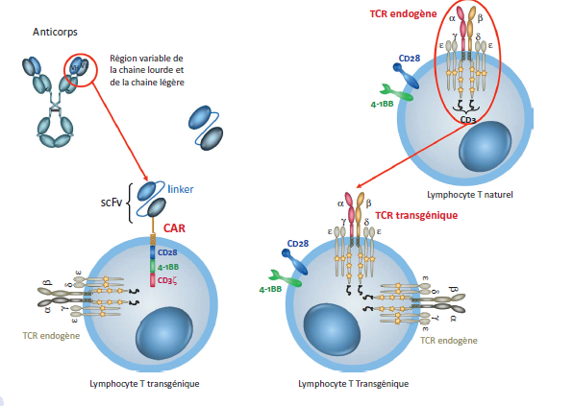

Slide 36
L’utilisation des cellules CAR-T représente un espoir thérapeutique pour les enfants et jeunes adultes atteints de leucémie aigüe lymphoblastique (LAL) mais également pour les adultes atteints de lymphomes diffus à grandes cellules B.
En effet, les études ont permis d’observer chez 40% de patients atteints d’un lymphome diffus à grandes cellules B, une réponse complète à la thérapie, sans progression de la maladie au bout de deux ans. Ces résultats sont prometteurs et très encourageants pour un traitement de 3è ligne. Le traitement par cellules CAR-T offre donc une alternative intéressante aux patients atteints de lymphomes en rechute ou réfractaires.

Slide 37
Les aspects immunologiques de la thérapie génique
La thérapie génique consiste à administrer une séquence nucléotidique thérapeutique (un gène) qui code pour un produit conférant une propriété particulière aux cellules et/ou à leur descendance. Ce produit est le plus généralement une protéine dont le rôle sera de restaurer une fonction déficiente chez le receveur (introduction d'une forme fonctionnelle d'un gène muté chez le patient) ou de conférer une nouvelle propriété à la cellule (production de cytokines, destruction de cellules tumorales, vaccination contre des antigènes tumoraux ou microbiens).

Slide 38
Plusieur systèmes de délivrances existent:
Les vecteurs viraux ont tendance à avoir une capacité de transfert de gènes élevée, mais peuvent avoir des complications liées à leur immunogénicité
Les méthodes non virales de livraison de gènes, y compris les nanoparticules polymères, à base de lipides et inorganiques, ainsi que les techniques de livraison physique, ont également été largement étudiées.

Slide 39
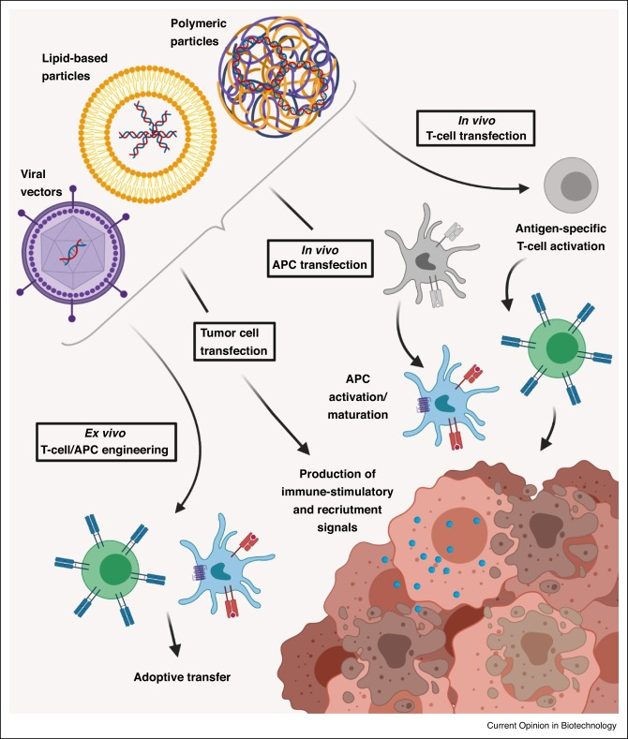

Slide 40
Techniques immunologiques et culture cellulaire
Vue d’ensemble pour les etudiants de master 2 biochimie

Slide 41
Culture cellulaie
La culture cellulaire est devenue un des outils majeurs utilisés en biologie cellulaire et moléculaire. Certains des domaines importants dans lesquels la culture cellulaire joue actuellement un rôle majeur sont brièvement décrits ci-dessous.

Slide 42
Les cultures cellulaires fournissent de bons systèmes de modèles pour étudier :
✓ La biologie et la biochimie cellulaires de base.
✓ Les interactions entre les cellules et les agents induisant des maladies.
✓ Les effets des médicaments sur les cellules.
✓ Le processus et le déclenchement du vieillissement.
✓ Les études nutritionnelles.

Slide 43
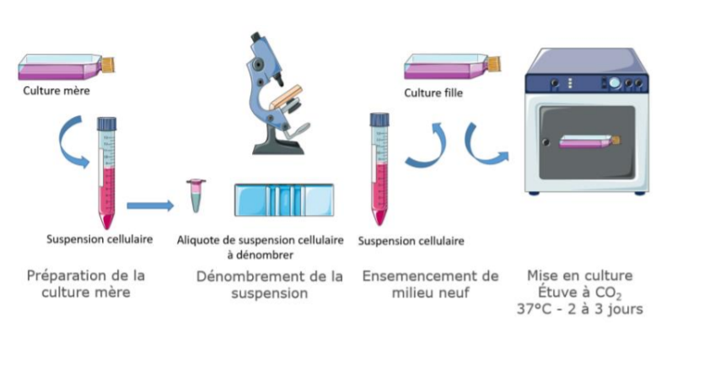

Slide 44
Tests de toxicité
Les cellules en culture sont largement utilisées seules ou en conjonction avec des tests sur les animaux pour étudier les effets de nouveaux médicaments, cosmétiques et produits chimiques sur la survie et la croissance d'une grande variété de types de cellules.
Les cultures de cellules dérivées du foie et des reins sont particulièrement importantes.

Slide 45
Recherche sur le cancer
Les cellules normales et les cellules cancéreuses pouvant toutes deux être cultivées, les différences de base entre elles peuvent être étudiées de près. De plus, il est possible, en utilisant des produits chimiques, virus et rayonnements, de convertir les cellules cultivées normales en cellules cancéreuses. Ceci permet ainsi d'étudier les mécanismes conduisant à ce changement.
Les cellules cancéreuses cultivées servent également de système de test pour déterminer les médicaments et méthodes adaptées pour détruire sélectivement certains types de cancers.

Slide 46
Virologie
Une des utilisations les plus précoces et les plus importantes des cultures cellulaires a été la réplication de virus dans les cultures cellulaires (à la place des animaux) pour les utiliser dans la production de vaccins. Les cultures cellulaires sont également largement utilisées en détection clinique et isolement de virus, ainsi qu'en recherche fondamentale pour étudier comment ils se développent et infectent les organismes.

Slide 47
La cellule comme usine de production
Alors que les cellules cultivées peuvent être utilisées pour produire de nombreux produits importants, trois domaines se sont montrés plus intéressants. Le premier est la production à grande échelle de virus pour une utilisation en production de vaccins. Ceci comprend les vaccins contre la rage, la varicelle, l'hépatite B et la rougeole.
Le deuxième est la production à grande échelle de cellules génétiquement modifiées pour produire des protéines présentant une valeur médicale ou commerciale. Ceci inclut les anticorps monoclonaux, l'insuline, les hormones, etc.
Le troisième est l'utilisation de cellules en remplacement de tissus et d'organes. La peau artificielle utilisée pour le traitement de brûlures et d'ulcères est le premier produit disponible dans le commerce.

Slide 48
Génie génétique
La capacité de transfecter ou de reprogrammer les cellules en culture par du nouveau matériel génétique (ADN et gènes) a fourni un outil précieux aux biologistes moléculaires désireux d'étudier les effets cellulaires de l'expression de ces gènes (nouvelles protéines).
Ces techniques peuvent également être utilisées pour produire ces nouvelles protéines en grande quantité dans les cellules en culture pour les étudier. Les cellules d'insectes sont largement utilisées comme usines cellulaires miniatures pour exprimer des quantités substantielles de protéines qu'elles fabriquent après avoir été infectées par des baculovirus génétiquement modifiés.

Slide 49
Exemple 1
L'IL-15, une autre cytokine anti-tumorale qui active des variétés de cellules immunitaires, en particulier les cellules NK et les cellules T, a montré une promesse thérapeutique.
Cependant, l'administration systémique d'IL-15 provoque des effets secondaires importants, notamment de la fièvre, des lésions hépatiques, perte de poids, etc. (Steel, Waldmann et Morris, 2012).
Récemment, Liang et al. (2016) ont abordé le sujet livraison de plasmide IL-15 ciblant les tumeurs en développant un lipoplexe modifié complexé avec des plasmides IL-15 recombinants (PLP/pIL15) cible récepteur folate α (FRα), un marqueur de surface surexprimé dans les cellules cancéreuses colorectales humaines.
Administration intrapéritonéale de PLP/pIL15 ciblant FRα dans un modèle de cancer du côlon CT26 chez la souris a délivré un niveau significativement accru d'IL-15 dans l'ascite sans toxicité détectable. L'administration d'IL-15 dans la tumeur par thérapie génique a favorisé l'activation des lymphocytes T et les cellules NK conduisant à l'inhibition de la croissance tumorale

Slide 50
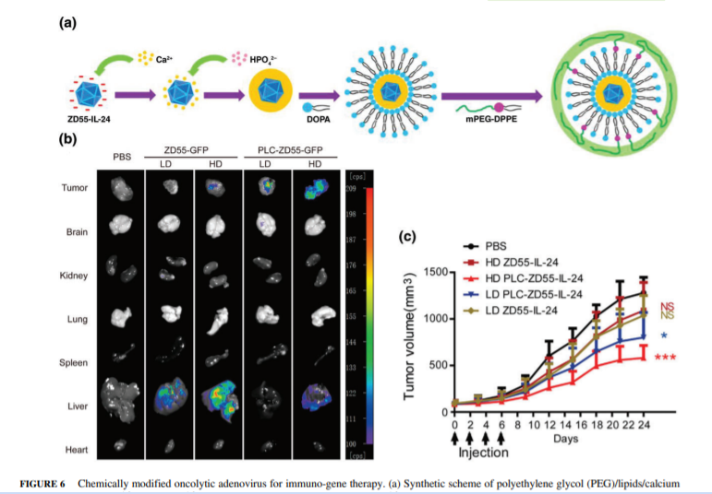
Exemple 2

Slide 51
Vaccin

Slide 52
Vaccin génétique
Un vaccin génétique (Genetic vaccine pour les anglophones) est un vaccin qui introduit dans l'organisme du patient non pas une bactérie ou un virus inactivé ou atténué, ni même un élément physique de la surface d'un pathogène (protéine de surface en général), mais un élément du code génétique du virus (ou d'une bactérie) pathogène.
Selon le type de virus on parlera de vaccin à ARN ou de vaccin à ADN1, dans tous les cas issus des biotechnologies et complètent les outils vaccinaux disponibles (les vaccins inactivés et les vaccins à protéine recombinante). Dans le cas des vaccins à vecteurs (VAV), c'est une copie ADN de la portion d'ARN viral qui est insérée dans l'ADN d'un autre virus (adénovirus) alors utilisé comme « véhicule » (vecteur) pour délivrer ce matériel génétique dans les cellules de la personne à vacciner.
Par exemple dans le cas des vaccins les plus distribués pour freiner et maitriser la pandémie de Covid-19 : vaccins de Pfizer-BioNTech ou Moderna (vaccins à ARN emprisonné dans une nanoparticule lipidique) et des vaccins d'AstraZeneca ou Johnson & Johnson (vaccins à ADN utilisant un adénovirus comme vecteur), ce sont ceux des gènes du coronavirus SARS-CoV-2 qui codent pour sa protéine de surface (péplomère, dite « protéine Spike ») qui sont utilisés.
Ces gènes sont injectés au patient (injection intramusculaire). L'antigène (protéine Spike dans ce cas) est alors produit par les cellules du patient.

Slide 53
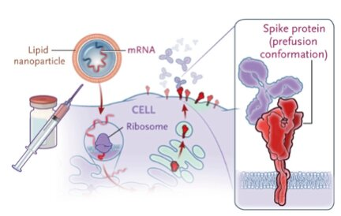
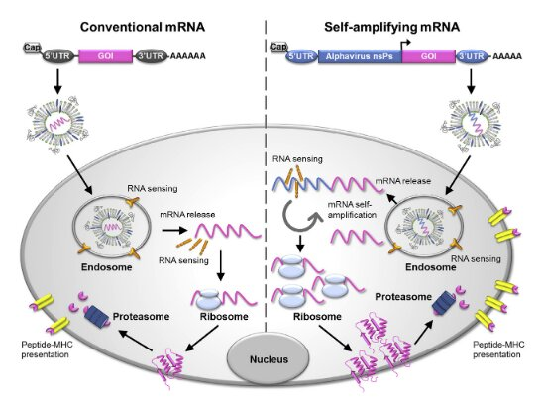

Slide 54
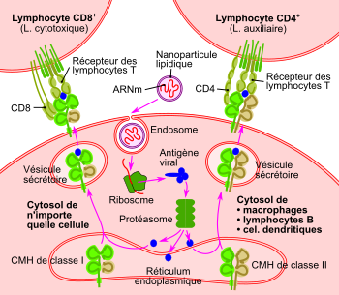

Slide 55
Les développements récents de vaccins ont incorporé la livraison de gènes en utilisant à la fois des nanoparticules polymères et lipidiques. Un vaccin contre le virus Zika (ZIKV) formulé avec la séquence d'ADN naturelle complète de la prémembrane et de la protéine d'enveloppe du ZIKV (prM-E) dans un copolymère séquencé amphiphile tétrafonctionnel PEO/PPO/éthylène diamine NP a induit des IgG sériques spécifiques à l'antigène, des anticorps neutralisants et protection lors d'une provocation intramusculaire

Slide 56
De plus, des vaccins antiviraux ont été conçus avec de l'ARNm auto-amplifiant (SAM) encapsulé dans des nanoparticules lipidiques ,
Ces études ont suscité un intérêt pour l'exploration de l'utilisation de l'ARNm SAM pour les immunothérapies par nanoparticules

Slide 58
ARN messager conventionnel ou auto-réplicatif
Il existe deux sortes de vaccins à ARN messager. Le premier repose sur un ARN conventionnel.

Slide 59
Le second consiste en un ARN messager dit auto-réplicatif (self-amplifying mRNA). L’objectif de ces derniers est de démultiplier le nombre de molécules d’ARN messager qui seront traduites en protéines dans le cytoplasme de la cellule.
Représentation schématique d’un vaccin à ARN auto-réplicatif. Celui-ci renferme la séquence codant l’antigène d’intérêt (en violet, GOI : gene of interest) ainsi qu’une séquence codant des protéines non structurales participant à la réplication de l’ARN. Cette machinerie de réplication, appelée complexe réplicase, provient le plus souvent d’un alphavirus ou d’un flavivirus. Il peut s’agir du virus Sindbis, de celui de la forêt de Semliki ou du virus Kunjin. Le complexe réplicase est composé de quatre gènes non structuraux (nsP1, nsP2, nsP3, nsP4). SP : protéines structurales. Versteeg L, et al. Vaccines (Basel). 2019 Sep 20;7(4):122.

Slide 60
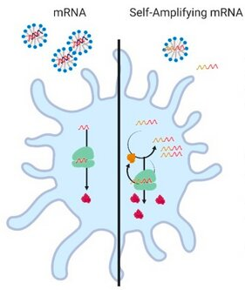
Les vaccins à ARN auto-réplicatif ont la particularité de renfermer une séquence d’un alphavirus ou d’un flavivirus. Ces virus possèdent un ARN qui a la capacité de s’autorépliquer car il code une enzyme appelée réplicase. La séquence du virus codant les protéines structurales est en revanche remplacée par celle codant l’antigène vaccinal. L’absence quasi-totale de protéines virales structurales empêche la production de particules virales infectieuses correspondant au virus d’origine. L’ARN synthétique qui en résulte est appelé réplicon.
Schéma illustrant une cellule après introduction d’un vaccin à ARN messager conventionnel (à gauche) ou d’un ARNm auto-réplicatif (à droite). Rendement supérieur de la protéine traduite via le processus d’auto-réplication de l’ARN. Versteeg L, et al. Vaccines (Basel). 2019 Sep 20;7(4):122.

Slide 61
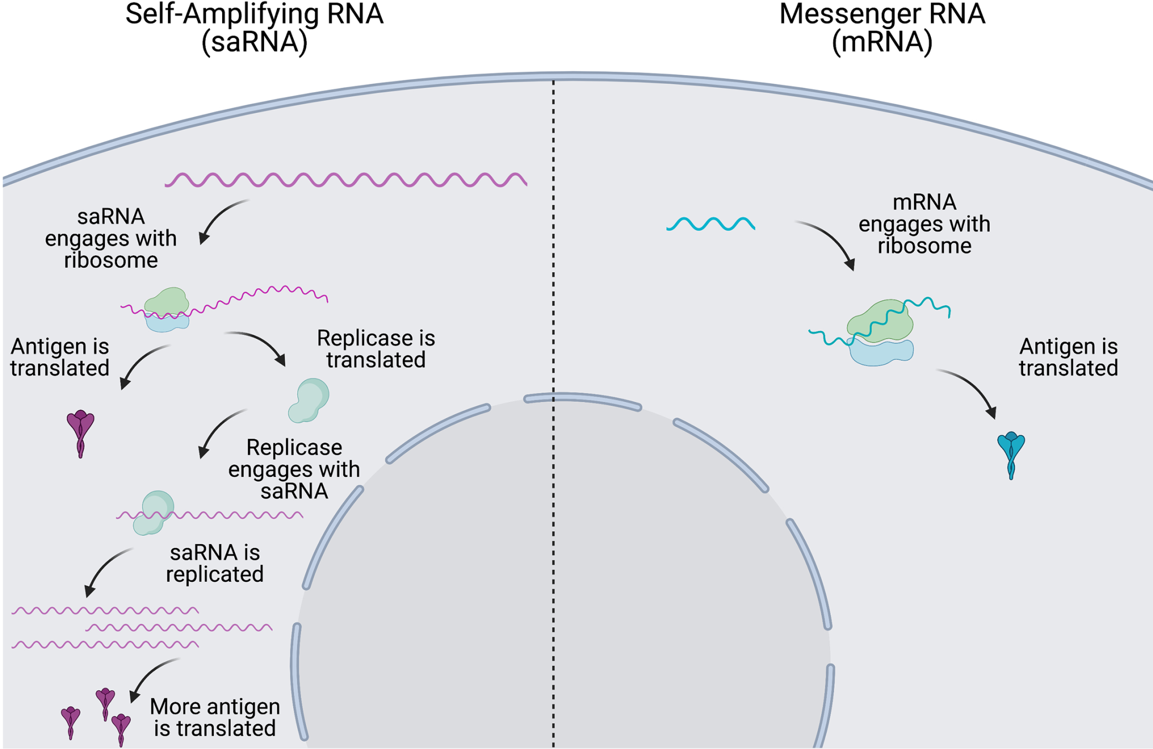

Slide 62
